Slide 1
Умные украшения
Команда смартики:
Гайсина Регина
Юмашева Дилия
Черкасова Анна
Санкт-Петербургский Государственный экономический университет

Slide 2

Умные украшения
Команда смартики:
Гайсина Регина
Юмашева Дилия
Черкасова Анна
Санкт-Петербургский Государственный экономический университет

Slide 3
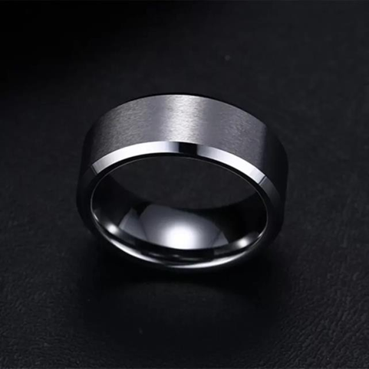
Актуальность проекта
Healthnet
Умные кольца, отслеживающие показатели здоровья и активности, для широкого круга потребителей. Умные кольца сделаны из титана и имеют функцию передачи по беспроводной сети переадресовывают результаты электронного прямого обследования непосредственно на ваше устройство.

Slide 4
Проблема
Проблема клиента, которую вы решаете.
Почему существующих вариантов решения
не достаточно?
1. Эстетическая удовлетворенность;
2. Мониторинг сна;
3. Отслеживание сердечного ритма;
4. Отслеживание медикаментов;
5. Итерация с электронными устройствами.
На рынке существует большое количество браслетов с данными функциями, но нет альтернативных вариантов для отслеживания здоровья. Рынок переполнено браслетами, но они имеют не очень хороший успех. Большинство людей не любит носить часы и забывает их надевать. Также часы не всегда сочетаются с внешним видом и смотрятся нелепо с определенными стилями одежды. Кольцо решают это проблему. Оно небольшого размера, имеет лаконичный дизайн и решает все проблемы владельцев браслетов, которые, к сожалению, не пользуются ими.

Slide 5
Решение
1. Эстетическая удовлетворенность: кольца выглядят эстетичнее нежели браслеты и другие умные украшения уже существующие на рынке, эта проблема распространена и наше устройство поможет избежать этой проблемы.
2. Мониторинг сна: умные украшения могут отслеживать качество и продолжительность сна, что помогает людям улучшить свой режим сна и бороться с проблемами, связанными со сном.
3. Отслеживание сердечного ритма: умные украшения могут отслеживать сердечный ритм и предупреждать о возможных проблемах со здоровьем сердца.
4. Отслеживание медикаментов: умные украшения могут напоминать людям о необходимости принимать медикаменты и помогать им следить за их приемом.
5. Итерация с электронными устройствами с целью удобного автоматизированного управления пользователями.

Slide 6
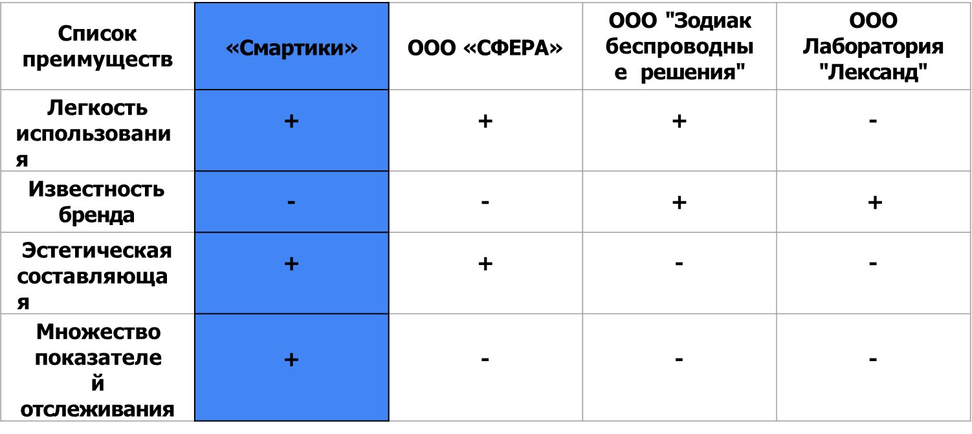

Рынок
1 %

Slide 7
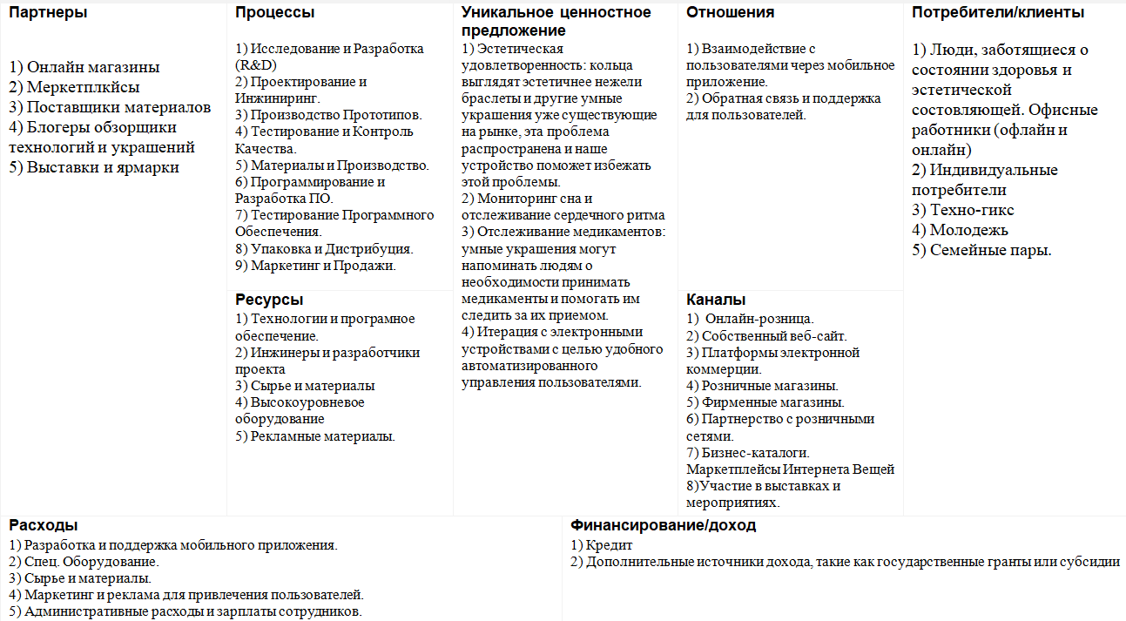
Бизнес-модель
Бизнес-модель – как вы зарабатываете или планируете.

Slide 8
Текущие результаты
Текущие результаты: успешные кейсы, клиенты или предварительные договоренности, привлеченные инвестиции и др.
Инвестиционный запрос: 83 383 197 тыс ₽
Основное оборудование: 1694 тыс. ₽
Упаковочное оборудование: 222 тыс. ₽
Фот: 11436 тыс. ₽ год
Аренда: 4800000 тыс. ₽ год
СУБСИДИРОВАНИЕ
С 24 июля 2021 г. производители электронной и компонентной базы и модулей, использующие современные технологии, могут получить субсидии на реализацию проектов по разработке современных технологий и организации производства. Постановлением Правительства РФ от 24.07.2021 N 1252 "Об утверждении Правил предоставления из федерального бюджета субсидий российским организациям на финансовое обеспечение части затрат на создание электронной компонентной базы и модулей " с дополнениями от 30.10.2021 и 18.10.2023.
Льготный кредит
Процентная ставка по льготным кредитам составит 3%. Кредиты будут предоставляться на инвестиционные цели и на пополнение оборотных средств на срок до 7 лет. Максимальный размер кредита – 500 млн рублей.

Slide 9

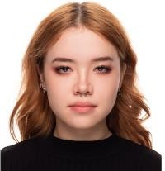
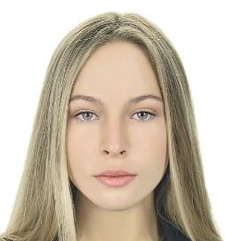
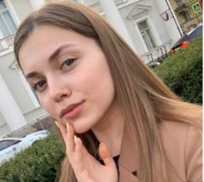
Команда
Ключевые члены ваше команды (CEO, CTO и СMO), опыт и компетенции;
Юмашева Дилия
Черкасова Анна
Гайсина Регина
Руководитель компании, инженер
Менеджер проекта
Маркетолог

Slide 10
Планы развития
Планы развития, потребности и предложение для того, кому вы адресуете презентацию.
Маркетинговая стратегия будет основываться на ознакомлении потенциальных клиентов с преимуществами умных украшений и их безопасностью. Для этого планируется использовать следующие каналы продвижения:
1. Универсальные онлайн-маркетплейсы: Такие платформы, как Amazon, eBay, AliExpress Ozon, Wildberries и тд, предоставляют возможность продавать умные украшения.
2. Онлайн-магазин: Создание собственного веб-сайта, где покупатели смогут ознакомиться с продуктом и сделать заказы напрямую.
3. Специализированные магазины: Коллаборация с магазинами, специализирующимися на умных устройствах, гаджетах или технологичных аксессуарах.
4. Фешн-блогеры и инстаграм-модели: Установление партнерства с популярными блогерами или моделями в Instagram, которые могут продвигать и рекламировать умные украшения среди своей аудитории.
5. Выставки и ярмарки: Участие в выставках, ярмарках или мероприятиях, связанных с модой или электроникой, для привлечения внимания к продукту и установления контактов с клиентами и партнерами.

Slide 11
Контакты
Телефон
email
+7 (982) 936-15-16
purpleclouds1618@gmail.com

